Slide 1
Pagnifique
RRHH y gestión del personal de tiendas
Prototipo navegable: turnos, ausencias, licencias, suplencias y reintegros en una sola plataforma
Notes:
Presentación del prototipo navegable. Todos los datos son de ejemplo.

Slide 2
Una sola plataforma para el personal de las tiendas
30
19
125
25
tiendas
departamentos
empleados
suplentes
Sede en Montevideo, 5 regiones con su coordinadora y 1 supervisión general.
Turnos · ausencias · licencias · suplencias · reintegros · tableros · legajo
Notes:
Pagnifique tiene casa matriz en Montevideo y tiendas en los 19 departamentos. La plataforma reúne la gestión de personal en un solo lugar.

Slide 3




Cuatro perfiles, cada uno con lo que necesita
Empleado
Suplente
Coordinadora
Supervisor
Celular
Celular
Web
Web
Avisa que falta, pide licencias y cambios, ve su turno y su legajo.
Recibe ofertas de cobertura y las acepta con un toque.
Resuelve lo de su región: valida, aprueba y busca cobertura.
Ve todo el país y decide lo que las coordinadoras le elevan.
Notes:
Empleado y suplente usan la app desde el celular; coordinadora y supervisor desde la computadora.

Slide 4
De “hoy no puedo ir” a turno cubierto
1
2
3
4
5
Avisa
Valida
Sugiere
Acepta
Cubierto
El empleado avisa y sube el comprobante
La coordinadora revisa y valida
El sistema propone suplentes por cercanía y disponibilidad
Un suplente acepta; las demás ofertas se cancelan
El turno queda cubierto y la alerta se cierra sola
Empleado
Coordinadora
Sistema
Suplente
Sistema
Si no hay suplentes en la zona, se escala a personal de otras tiendas o a externos.
Notes:
El mismo flujo sirve para ausencias, licencias aprobadas y reintegros prolongados.

Slide 5
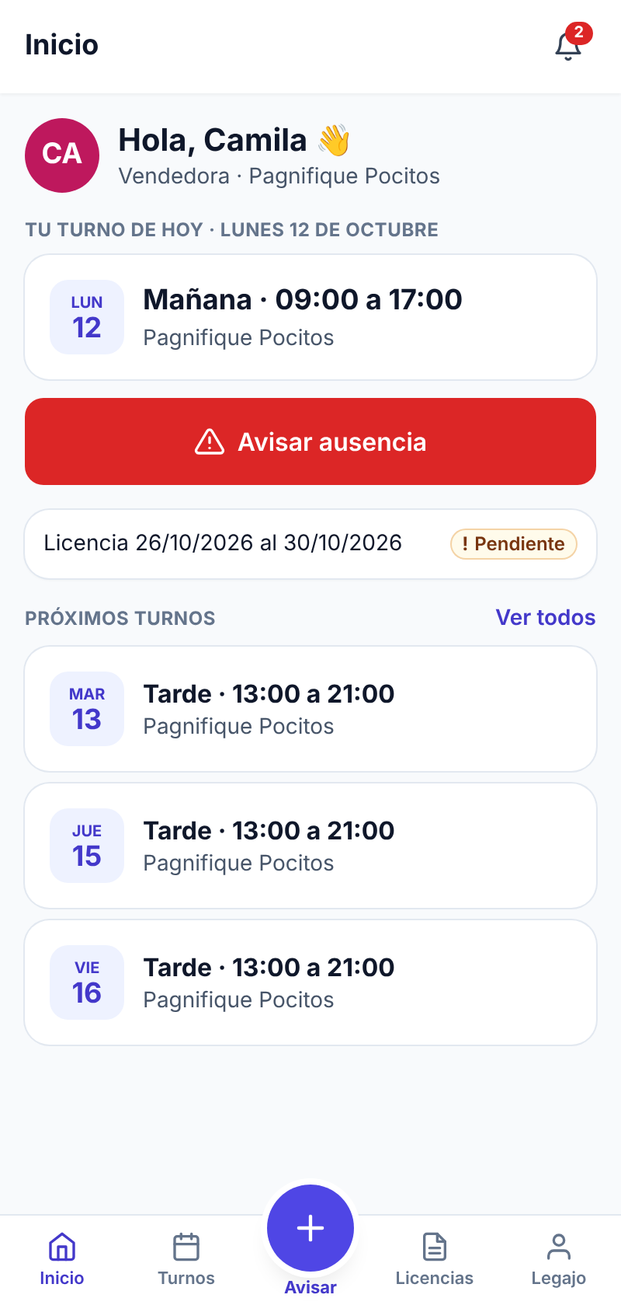
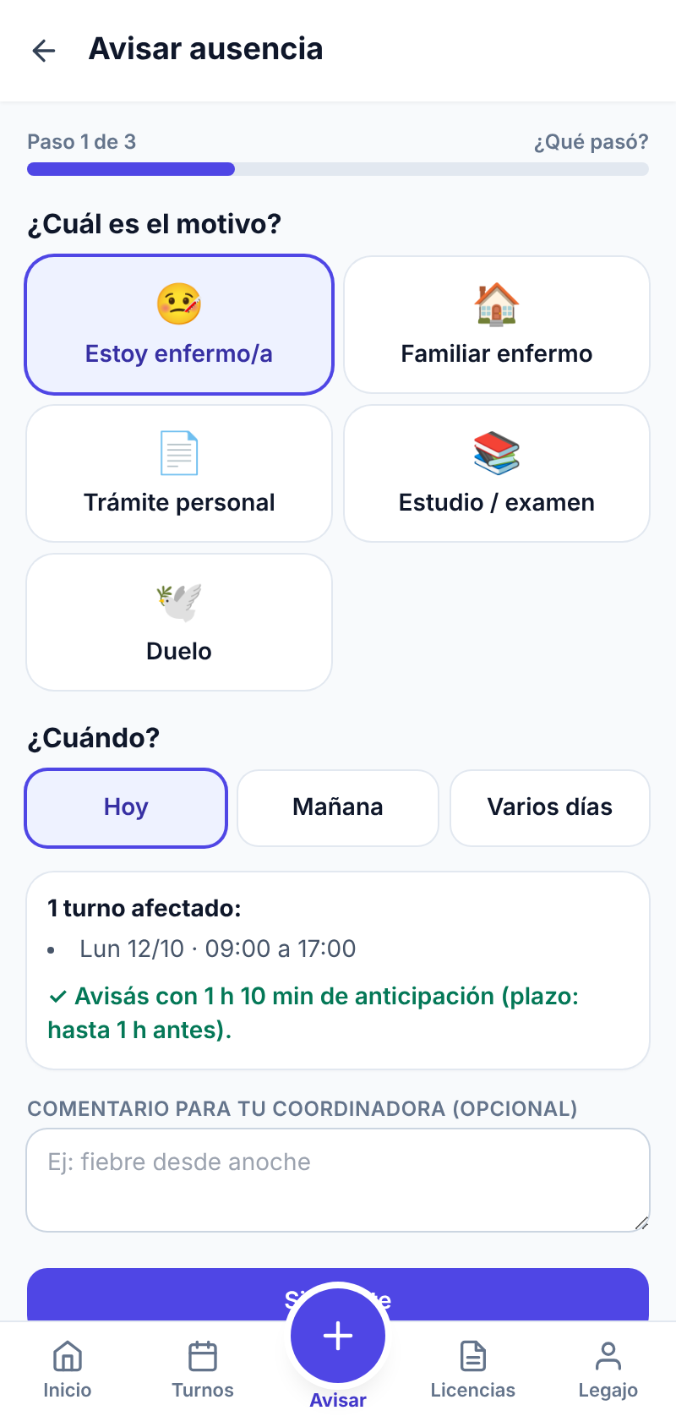
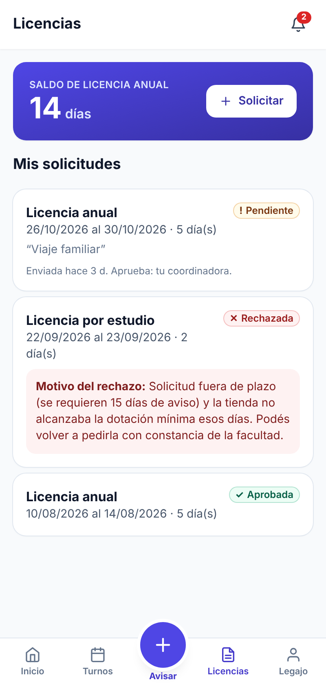
Empleado: avisar que falta en 3 pasos
Inicio: su turno de hoy y el botón “Avisar ausencia”, siempre a un toque.
Aviso: motivo, fecha y comprobante. La coordinadora lo recibe al instante.
Licencias: saldo, solicitud y estado con el motivo del rechazo.
Y además: turnos y cambios, legajo, reintegro y notificaciones.
Inicio
Avisar ausencia
Licencias
Notes:
Demo: Camila Acosta avisa que falta hoy y sube el comprobante.

Slide 6
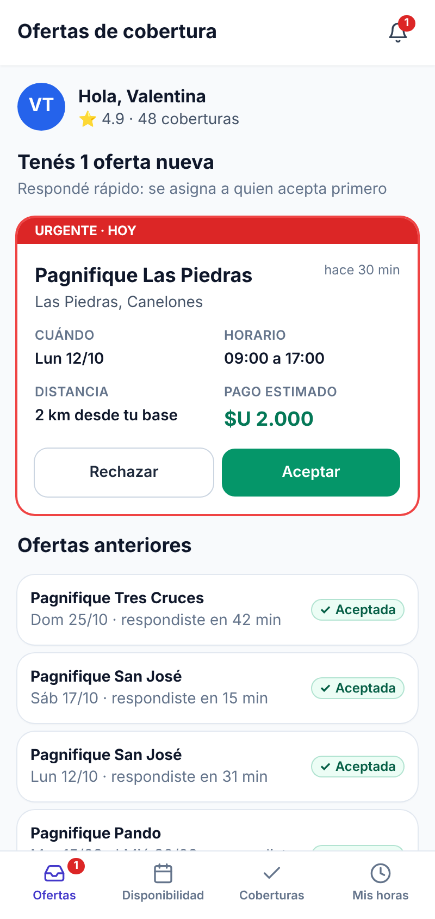
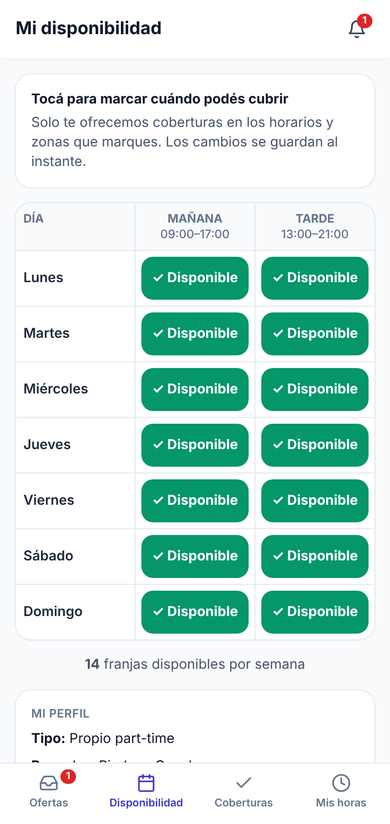
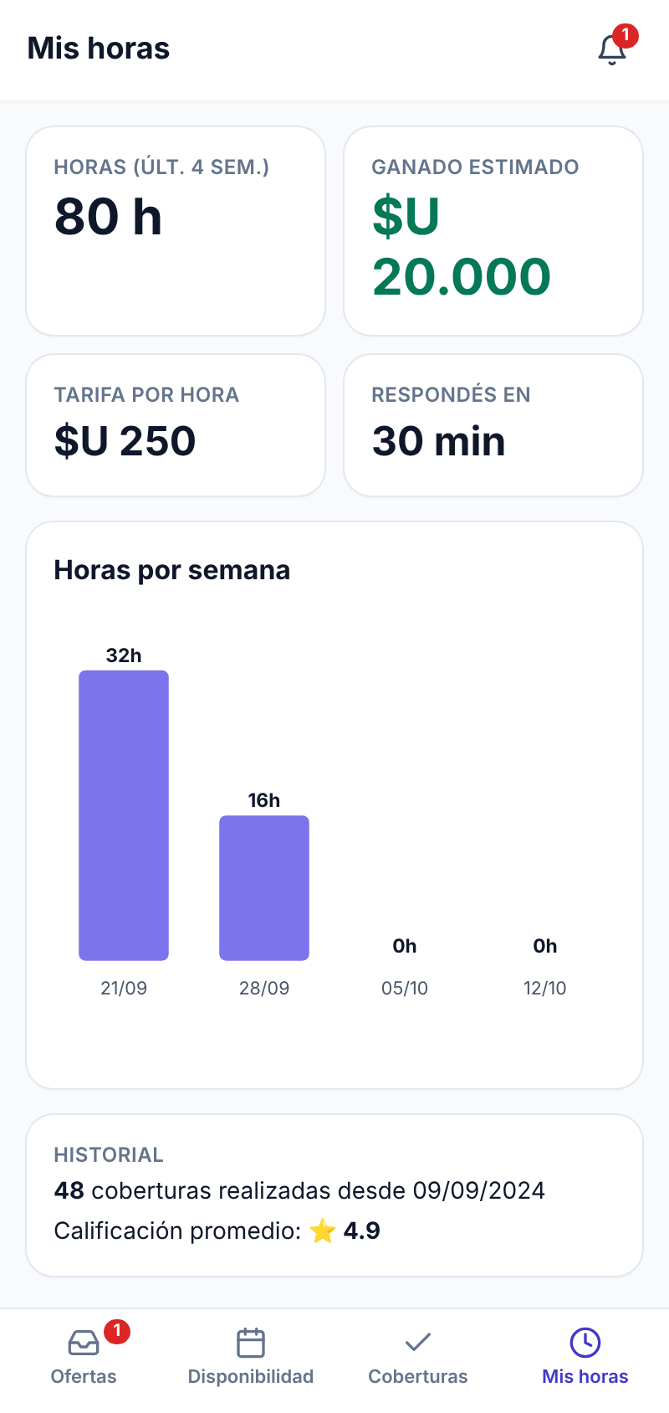
Suplente: ofertas claras, respuesta rápida
Ofertas: tienda, horario, distancia desde su base y pago estimado.
Disponibilidad: marca cuándo puede cubrir; solo recibe ofertas que le sirven.
Coberturas y horas: lo agendado, lo realizado y lo ganado.
Ofertas
Disponibilidad
Mis horas
Notes:
Demo: Valentina Techera acepta la oferta de Las Piedras.

Slide 7
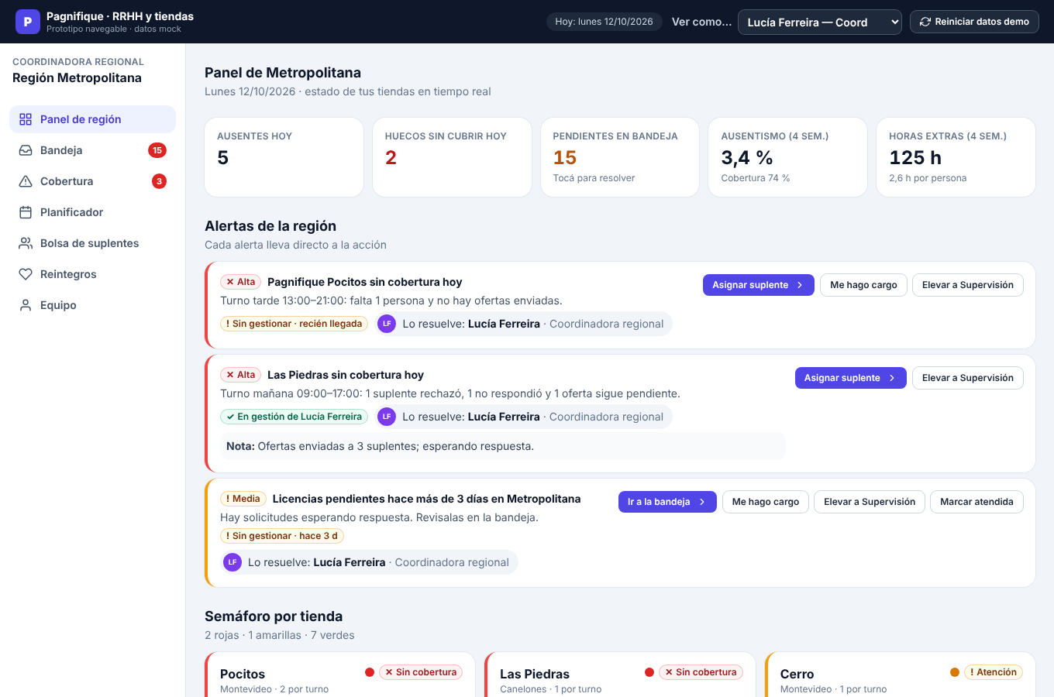
Coordinadora: su región de un vistazo
Semáforo por tienda: rojo, amarillo o verde.
Alertas con el nombre de quien debe resolverlas.
Bandeja: valida ausencias, aprueba licencias y cambios.
Planificador: turnos con aviso de horas extras.
Panel de la región Metropolitana
Notes:
Cada alerta lleva directo a la acción. “Me hago cargo” toma el tema; “Elevar a Supervisión” pasa la decisión.

Slide 8
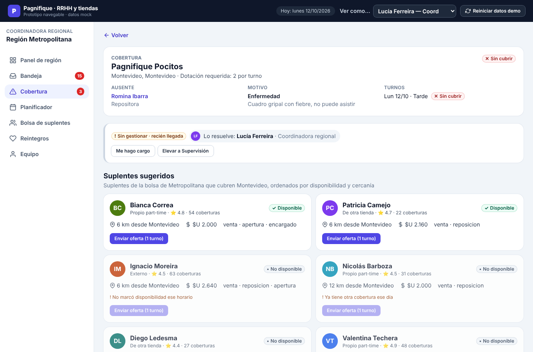
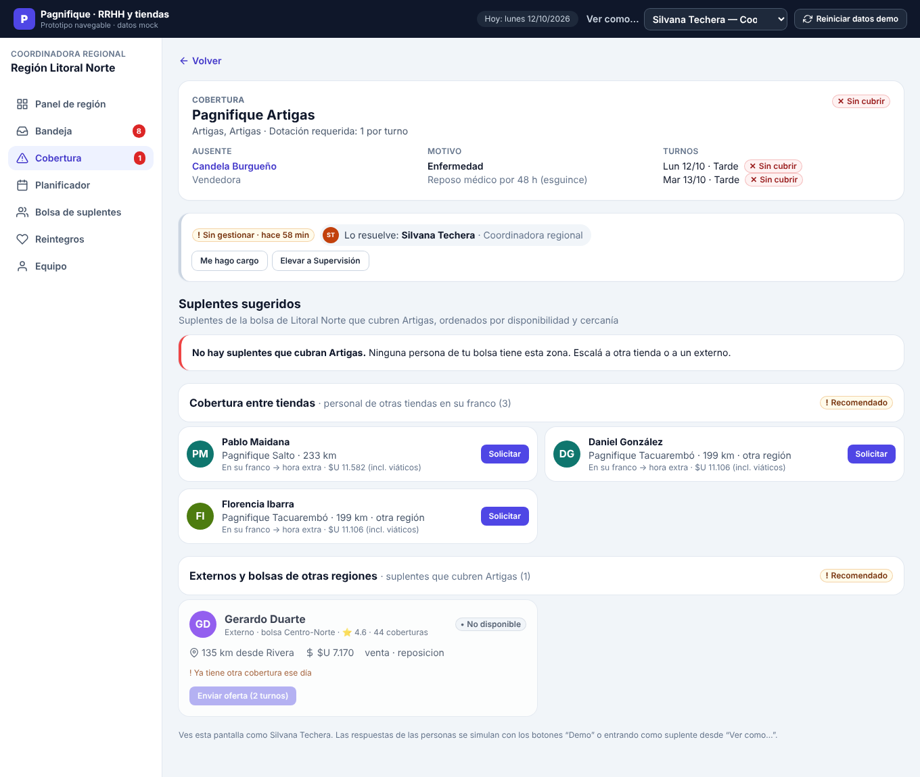
Cobertura y escalamiento
Se envían ofertas a varios a la vez: gana quien acepta primero.
Pocitos: suplentes por disponibilidad y cercanía
Artigas: sin suplentes en la zona, se escala
Notes:
En el interior puede no haber suplentes: el sistema propone otras tiendas (en su franco, con viáticos) y externos.

Slide 9
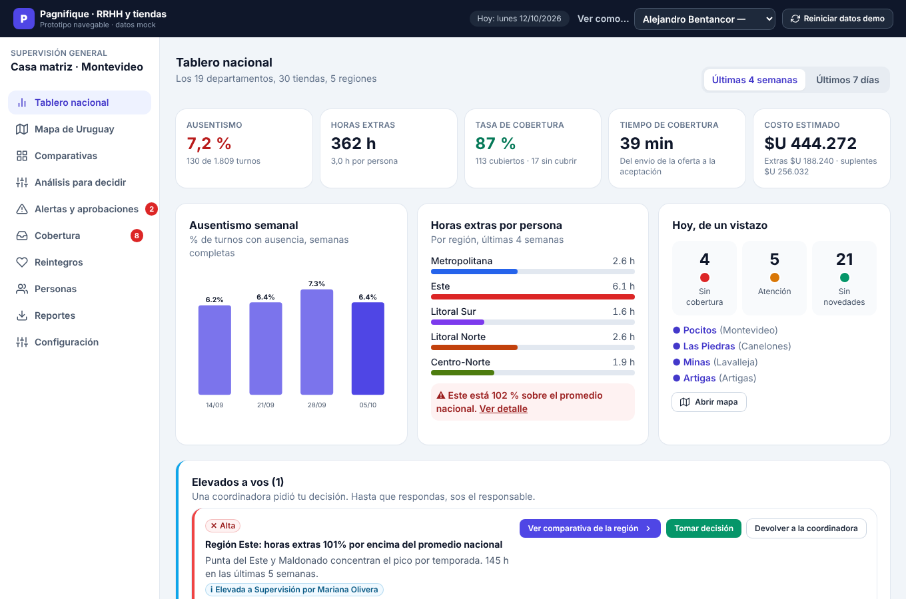
Supervisor: el panorama nacional
Indicadores: ausentismo, horas extras, cobertura y costo.
Gestión por región: quién responde y si está al día.
Elevados: los temas que las coordinadoras le piden decidir.
Tablero nacional
Notes:
El supervisor ve todo el país, pero no resuelve lo cotidiano.

Slide 10
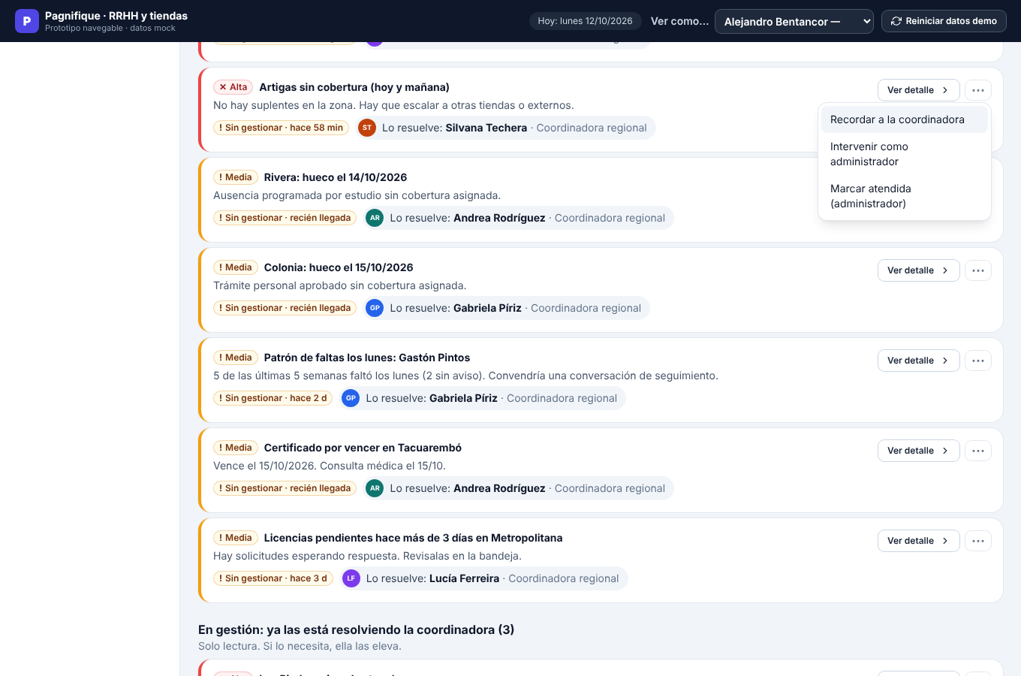


Cada tema tiene un responsable
Lo resuelve la coordinadora
Ausencias, licencias, cambios y cobertura de su región.
Lo eleva si necesita decisión
El supervisor pasa a ser el responsable.
El supervisor interviene
Si hace falta, como administrador, desde un menú discreto “⋯”.
Alertas con responsable y menú “⋯”
Notes:
Cada alerta muestra el nombre de la persona que debe resolverla. Si el supervisor interviene, se avisa a la coordinadora.

Slide 11
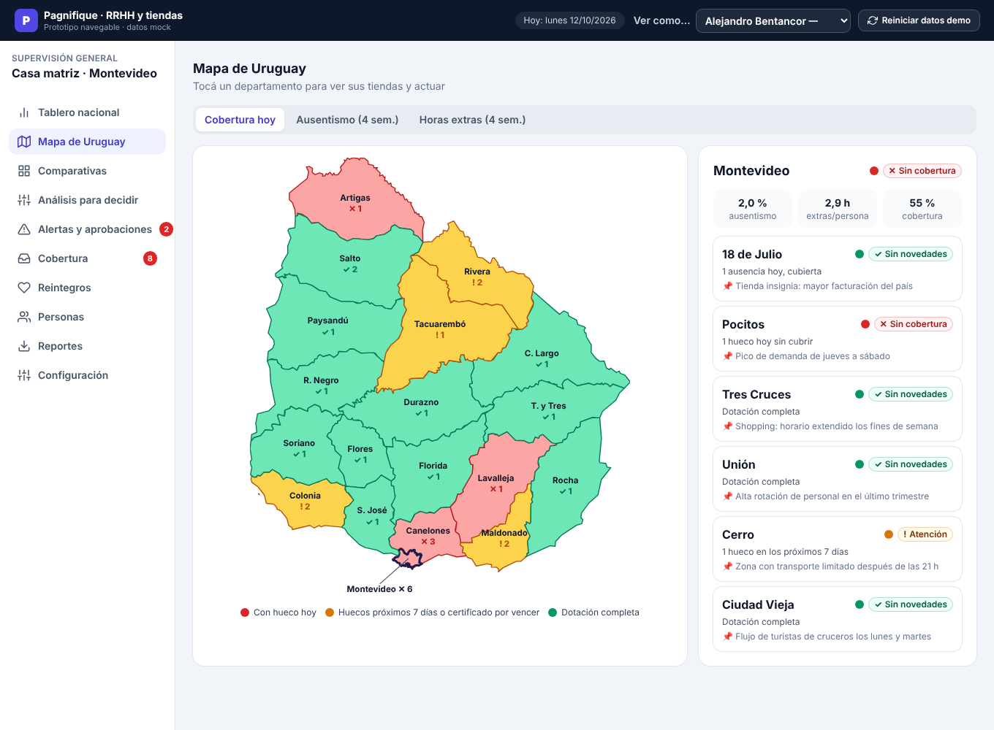
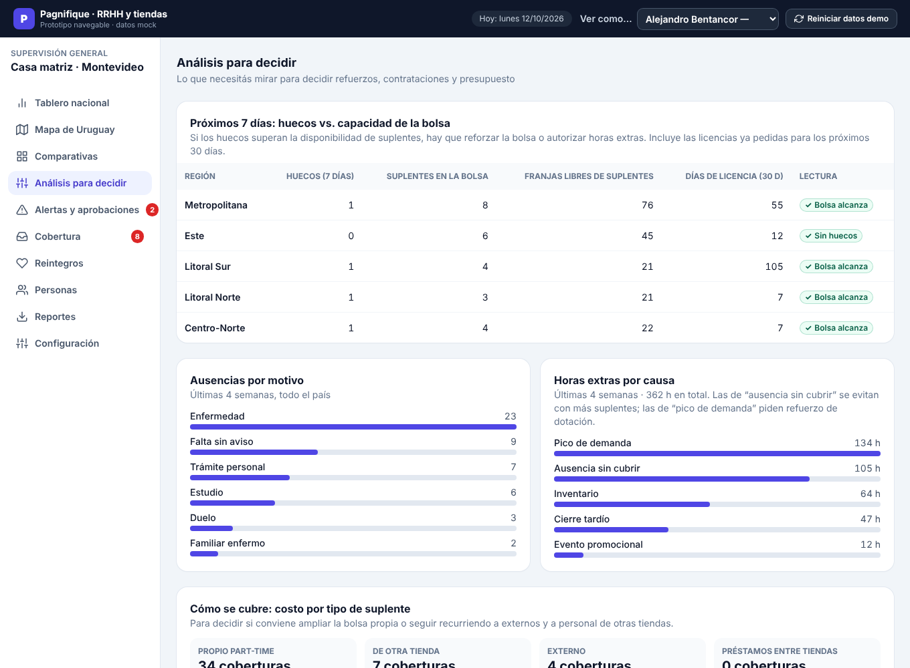
Datos para decidir
Mapa de Uruguay con semáforo por departamento
Capacidad de la bolsa, causas y costos
Comparativas entre regiones y tiendas, reportes exportables y configuración de reglas.
Notes:
Análisis para decidir: huecos de los próximos 7 días contra la capacidad de suplentes, ausencias por motivo, horas extras por causa y costo por tipo de suplente.

Slide 12
Qué sigue para validar el concepto
Ya se puede recorrer
Para definir con el equipo
Los 4 perfiles, con datos de ejemplo
Avisos, coberturas, licencias y reintegros
Alertas con responsable y elevación
Mapa, comparativas y reportes
Reglas de aprobación y plazos de aviso
Tarifas de suplentes y valor de horas extras
Umbrales del semáforo y de las alertas
Conexión con los sistemas actuales
Notes:
El prototipo no tiene servidor: sirve para validar flujos y pantallas antes de construir.

Slide 13
Probalo
https://imnicosuarez.github.io/GRHP/
Con el selector “Ver como…” se cambia de perfil sin iniciar sesión.
Camila Acosta (empleada) · Valentina Techera (suplente) · Lucía Ferreira (coordinadora) · Alejandro Bentancor (supervisor)
Notes:
Todos los datos son de ejemplo.

